Slide 1

Anticiper les flux.
Préserver les sites.
Hackathon DGE • Gestion intelligente des flux touristiques
Cas d'usage : ENS des Tourbières de l'Herrétang

Slide 2


Un enjeu national, une réponse de terrain
2023
Lancement de la stratégie nationale visant à concilier l'attractivité touristique des territoires et la protection de la biodiversité des lieux.
2025
Création par la DGE d'une communauté d'intérêt dédiée à la gestion intelligente des flux touristiques, pour outiller directement les gestionnaires.
2 • Stratégie nationale (DGE)

Slide 3

Comment passer de la réaction à la proaction face aux pics d'affluence ?
483
passages enregistrés le dimanche 20 avril 2025 sur le site de l'Herrétang Tuilerie.
Environnement
Sécurité
Expérience
Pression accrue sur la biodiversité de la zone humide.
Gestion complexe des stationnements et des accès d'urgence.
Dégradation du confort de visite pour les usagers.
3 • Constat

Slide 4

De la prévision à la décision
Notre promesse : « Anticiper la sur-fréquentation plutôt que la constater. »
Chaque matin, notre modèle génère les prévisions d'affluence pour les 7 prochains jours.
Ces volumes sont traduits instantanément en alertes de capacité via une interface simple, offrant aux agents des indices de risque lisibles pour ajuster leurs actions sur le terrain.
4 • Proposition de valeur

Slide 5


Un cas concret : ENS des Tourbières de l'Herrétang
Historique réel
Variables d'influence
Éco-compteur piéton horaire implanté sur site de 2023 à 2025. Cette source fournit la volumétrie de base d'apprentissage pour le modèle de prévision.
Couplage des comptages avec les données météorologiques locales et le calendrier (vacances, jours fériés, week-ends) pour expliquer les variations de trafic.
Attention métier : Les comptages reflètent le nombre de passages, et non le nombre de visiteurs uniques ou la jauge de présence simultanée.
5 • Socle de données

Slide 6


Une chaîne de prévision simple et opérationnelle
01
Apprentissage
Entraînement d'un modèle XGBoost sur l'historique 2023-2024 (passages, météo, calendrier).
02
Vérification
Validation de la capacité prédictive du modèle sur les données réelles de l'année 2025.
03
Exécution quotidienne
Injection chaque matin de la météo prévue et du calendrier pour générer les prévisions à J+7.
04
Sortie
Traduction des passages prévus en niveaux de risque clairs.
6 • Méthodologie

Slide 7

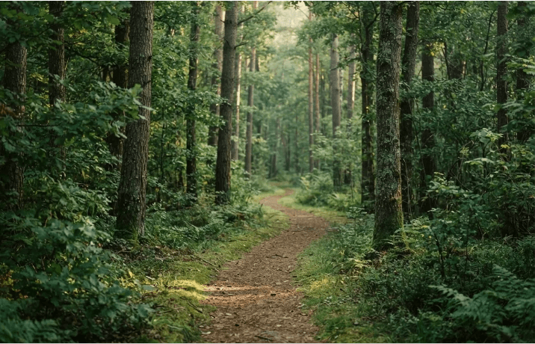
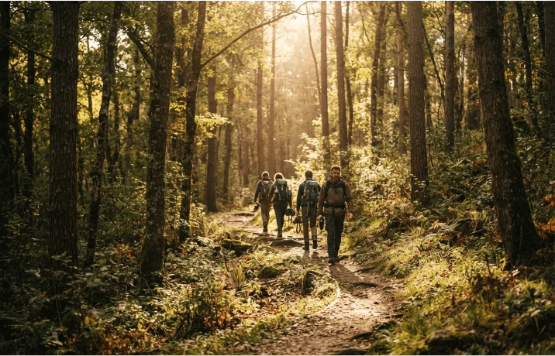
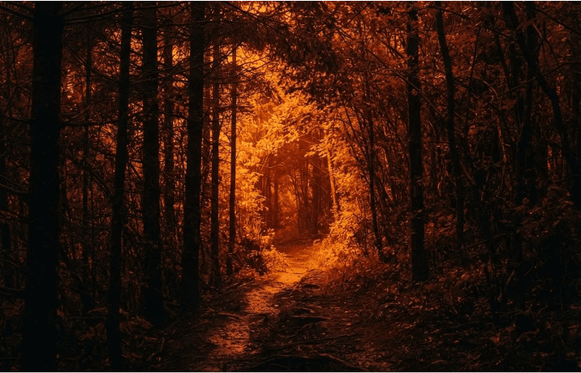
Trois niveaux de risque pour agir plus tôt
Risque faible
Risque modéré
Risque élevé
< 60 % de la capacité
60 % à 84 % de la capacité
≥ 85 % de la capacité
Flux fluide. Aucune intervention particulière requise sur le site.
Surveillance accrue, préparation des équipes pour la gestion des parkings.
Déclenchement d'actions (agents sur place, déviation de la communication).
* La capacité réelle du site (unités et horizon temps) reste à valider avec le gestionnaire local.
7 • Seuils d'alerte

Slide 8

Démonstration du prototype
[ Emplacement réservé pour la vidéo de démonstration ]
Parcours : Sélection du site • Lecture des prévisions à J+7 • Identification de l'alerte • Choix d'action
8 • Démonstration

Slide 9

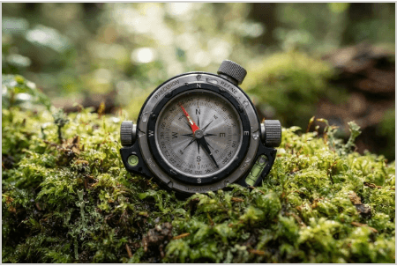
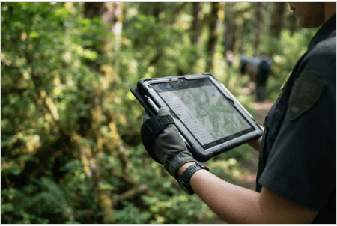
Du prototype au pilote de terrain
Affiner la prévision
Faciliter la décision
Enrichir le modèle avec les événements locaux et les vacances scolaires pour mieux détecter les pics.
Calibrer précisément les capacités et actions sur le terrain avec les agents du site.
Étendre et adapter
Expérimenter sur d'autres sites sensibles de l'Isère, avec leurs propres données et contraintes locales.
9 • Perspectives

Slide 10

Mieux prévoir pour mieux accueillir.
« Avec l'appui de la DGE, faisons de ce prototype un outil d'aide à la décision pour anticiper les flux, mieux accueillir les visiteurs et préserver nos sites naturels. »
Merci pour votre attention.

